Slide 1
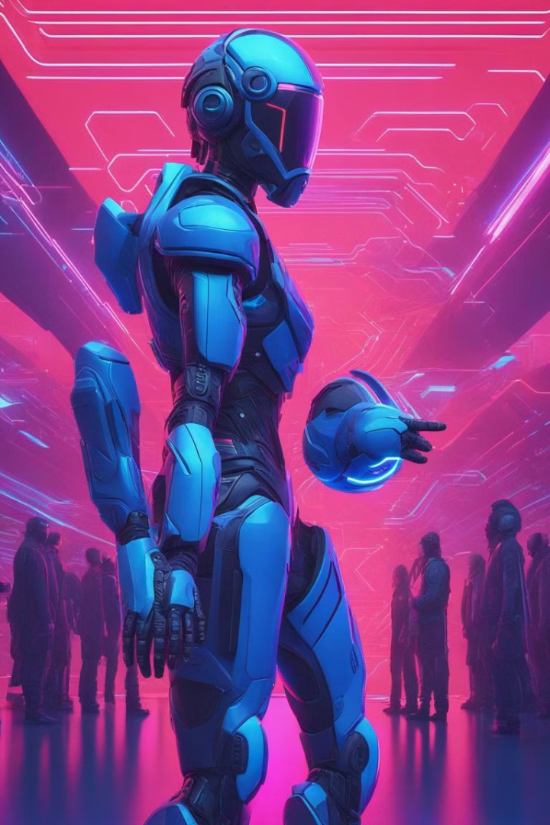
AI-PNG
a BFB studios startup
Implementare IA nei PNG dei videogiochi.

Slide 2
Introduzione al Progetto
1
Obiettivo
Sviluppo e implementazione di modelli AI avanzati per personaggi non giocanti in giochi di ruolo.
2
Tecnologie Utilizzate
Utilizzo di algoritmi di deep learning e apprendimento supervisionato per creare comportamenti realistici.
3
Benefici
Miglioramento dell'esperienza di gioco e creazione di interazioni dinamiche con personaggi non giocanti.

Slide 3
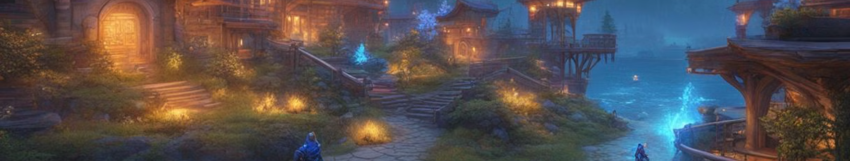
Vantaggi dell'Utilizzo dei Nostri Modelli AI
1
Maggiore Coinvolgimento
2
Esperienze Personalizzate
3
Crescita dell'Industria Videoludica
Interazioni coinvolgenti e autentiche con personaggi non giocanti.
Creazione di esperienze di gioco uniche e personalizzate per ciascun giocatore.
Contributo al progresso e all'innovazione nel settore dei giochi di ruolo.

Slide 4



Processo di Sviluppo dei Modelli AI
Ricerca e Analisi
Progettazione e Sviluppo
Test e Ottimizzazione
Studio delle tendenze nel campo dell'intelligenza artificiale applicata ai giochi di ruolo.
Creazione e addestramento di modelli AI avanzati per la simulazione di comportamenti realistici.
Verifica dell'efficacia e perfezionamento dei modelli AI attraverso test approfonditi.

Slide 5


Supporto diretto su Motori di Sviluppo 3D
Implementazione facile
Gli sviluppatori non dovranno fare nulla che implementare il modello IA per PNG

Slide 6



Esempi di Giochi Implementati
Fantasy RPG
Sci-Fi RPG
Open-World RPG
Implementazione in giochi di ruolo fantasy con ambientazioni epiche e creature mitiche.
Integrazione in giochi di ruolo di fantascienza con tecnologie futuristiche e mondi alieni.
Utilizzo in mondi aperti e esplorabili con interazioni dinamiche e narrativa non lineare.

Slide 7
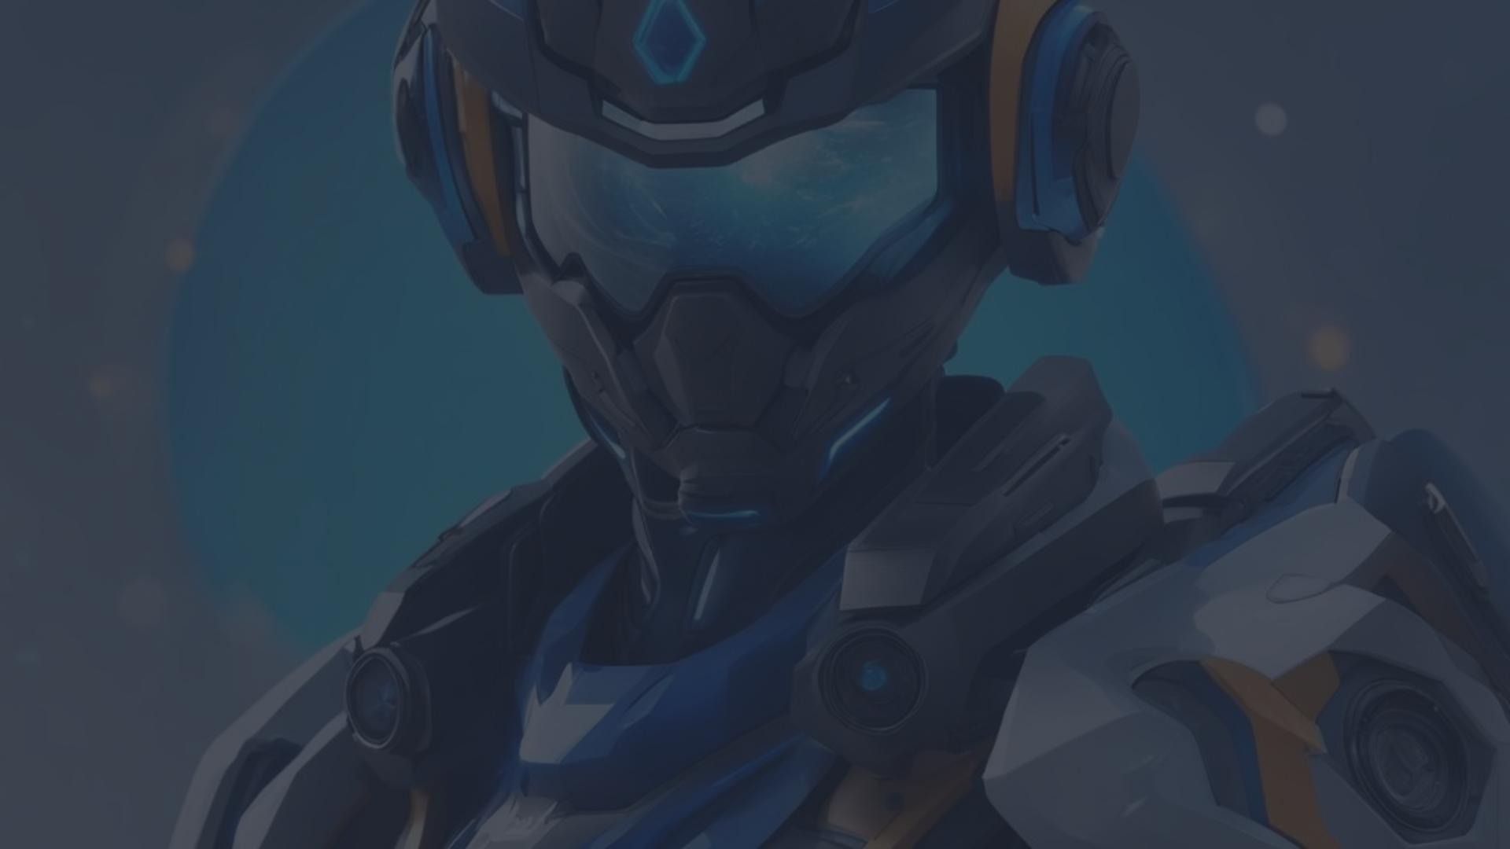
Possibilità di Personalizzazione dei Modelli AI
Profilo del Personaggio
Scenari Interattivi
Creazione di personalità uniche,
comportamenti e dialoghi personalizzati per ogni personaggio non giocante.
Modifica e adattamento dei comportamenti in base alle scelte e alle azioni del giocatore.

